Slide 1
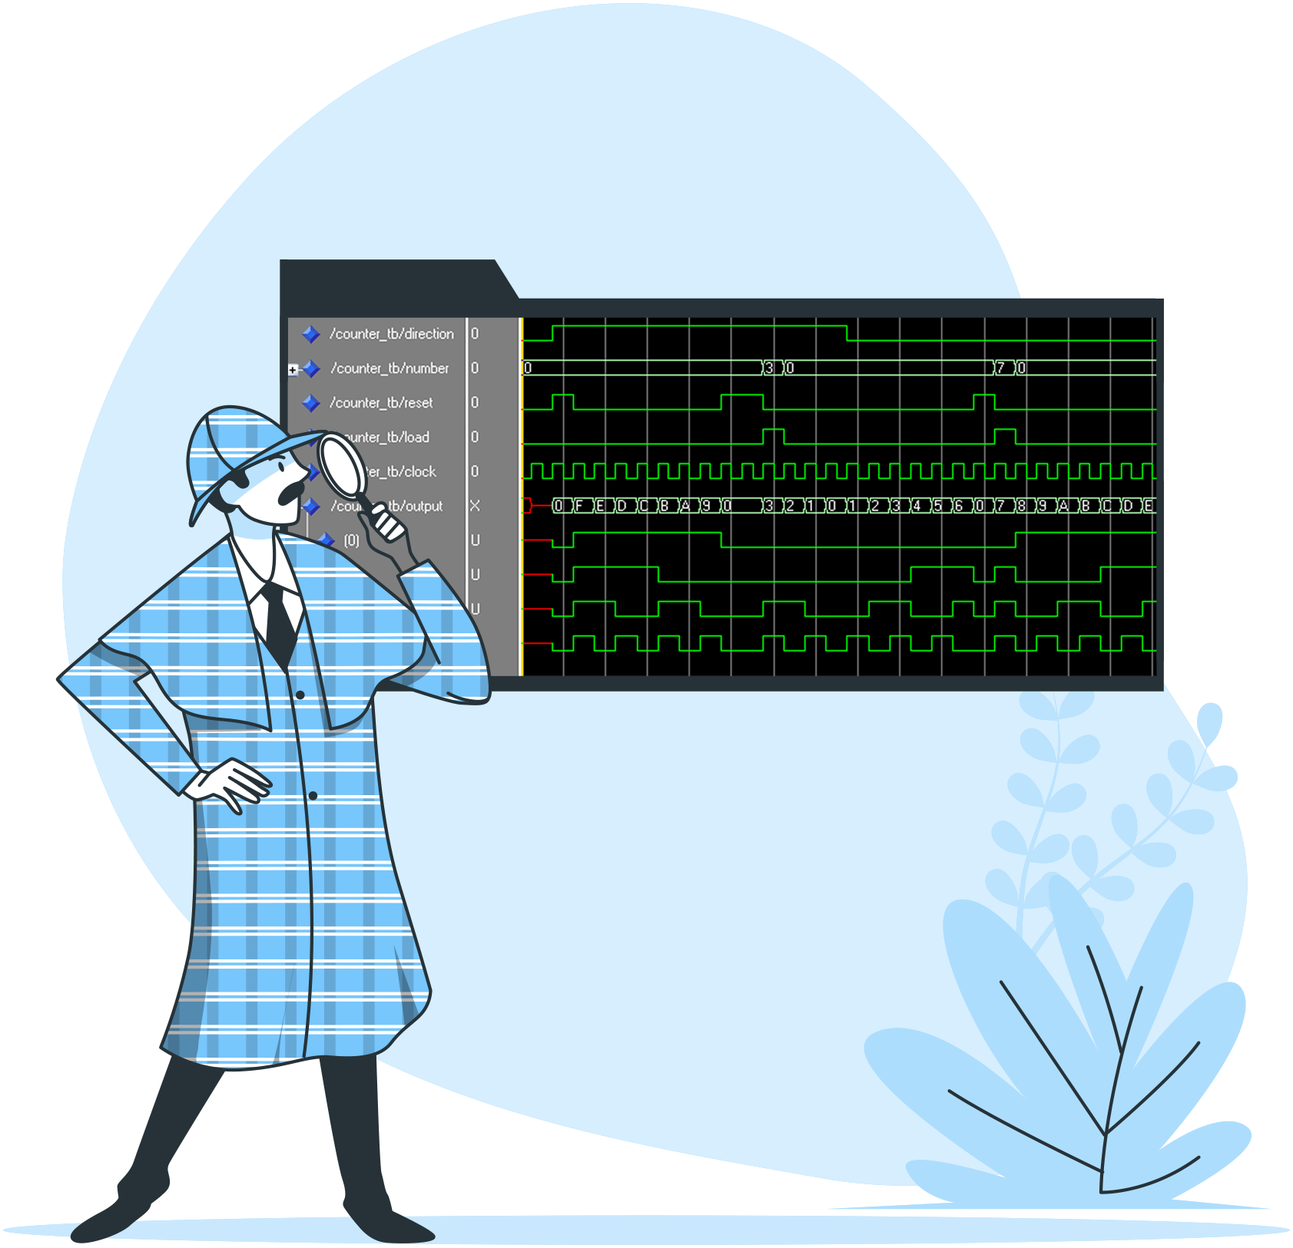
Agent

Slide 2
תזכורת – מבנה סביבת ורפיקציה
Device
Under
Test
Sequence
Agent
Agent
Reference Module
Scoreboard

Slide 3
Interface
Device
Under
Test
Sequence
Agent
Agent
אוסף סיגנלים המשמש אותנו כפרוטוקול תקשורת בין אובייקטים.
מאגד תחתיו modport, clockblock ו - פונקציות.
נוצר בתחילת הריצה, יש לו handleשדרכו ניתן לגשת ולעדכן את סיגנלי הממשק.
Reference Module
Scoreboard

Slide 4

Agent
Interface
Input port
Monitor port
מקבל פקטות מידע מהסיקוונס.
שולח את המידע שהתקבל מהסיקוונס על גבי ממשק
ל - DUT.
ממיר את הממשק חזרה לפקטות מידע ושולח אותן לסביבה.
אחראי על התקשורת בין הסביבה ל – DUT.

Slide 5
Agent Configuration.
Active Master
מנדנד את סיגנלי הממשק של צד ה – Master.
דוגם ממשק.
Active Slave
מנדנד את סיגנלי הממשק של צד ה – Slave.
דוגם ממשק.
Device
Under
Test
Sequence
Active Master
Agent
Active Slave
Agent
Passive agent
דוגם ממשק בלבד, בשימוש בדרך כלל בשילוב סביבות או בקריאת סיגנלים פנימיים של הdut - .
Passive Agent
Reference Module
Scoreboard

Slide 6
Agent’s components
Active Master Agent
Passive Agent
Sequencer
Driver
Monitor
Monitor

Slide 7
Driver
Sequencer
מקבל מידע לוגי וממיר אותו לסיגנלים
פיזיים בהתאם לסוג הממשק.
אחראי לנדנד את סינגלי הממשק.
קיים רק ב – Active agent.
Driver
Monitor

Slide 8
Sequencer
מקשר בין ה - driver ל – sequences.
משמש כמחסנית מידע לdriver, אוגר
את המידע מה – sequences.
כאשר ה – driver מבקש מידע לוגי חדש
הוא שולח בקשה ל – sequencer אשר מחזיר item שקיבל מ – הsequence.
קיים רק ב – Active master agent.
Sequencer
Driver
Monitor

Slide 9
Monitor
מוודא שמתקיים ממשק תקין.
דוגם את הסיגנלים וממיר את הממשק
לפקטות של מידע לוגי.
נוצר בכל קונפיגורציה של ה - agent.
Sequencer
Driver
Monitor

Slide 10
Race condition prevention
בכל שעון נתון ה - driver כותב ערכים לממשק.
בכל שעון נתון ה - monitor קורא ערכים מהממשק.
שני האובייקטים פועלים יחד!
איך קובעים מה יקרה קודם?
איזו בעיה יכולה לעלות?

Slide 11

Clocking block
12
מוגדר בממשק.
מסדר את סדר הפעולות בעבור כל אירוע (למשל - עליית שעון)
משמש אותנו לקריאה מהממשק וכתיבה אליו.
9
3
6

Slide 12
שאלון סיכום

Slide 13
ממה נובעים ההבדלים?
Active Master Agent
Active Slave Agent
Passive Agent
Sequencer
Driver
Driver
Monitor
Monitor
Monitor

Slide 14
כיצד הדרייבר מבקש מידע?
Device
Under
Test
Sequence
Agent
Agent
Reference Module
Scoreboard

Slide 15
תתארו זרימת מידע במערכת
Device
Under
Test
Sequence
Agent
Agent
Reference Module
Scoreboard

Slide 16
כמה Agents ניתן לחבר ל -interface אחד?
1 בלבד
2 אחד master והשני slave
2 אחד active והשני passive
אינסוף
Agent
Interface
Input port
Monitor port

Slide 17
שאלות
עכשיו אתם מוסמכים ליצור סוכנים

